Slide 1

RODEO: Replay for Online Object Detection 논문 리뷰
㈜롯데정보통신 프로젝트 교육생
권 혁 화

Slide 2
목차
01 RODEO 아이디어
02 RODEO 학습 과정
03 결과
04 Classification 실습 및 결과

Slide 3
1. RODEO 아이디어

Slide 4
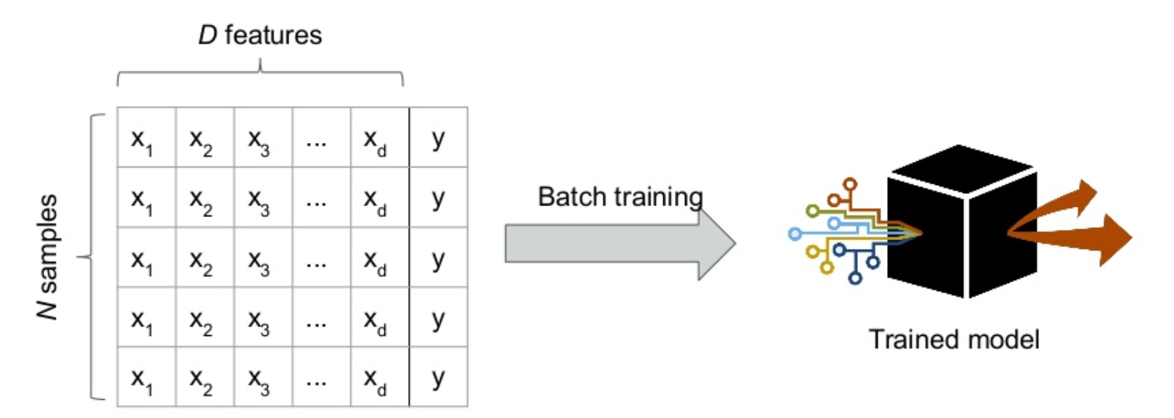
01
RODEO 아이디어
1) 등장 배경
1> Offline Train

Slide 5
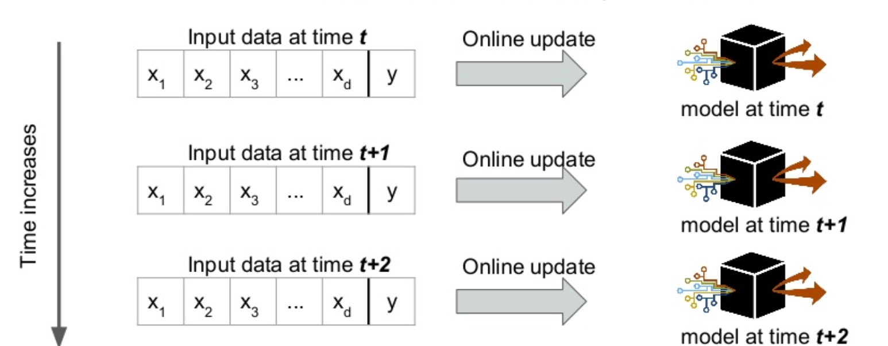
01
RODEO 아이디어
1) 등장 배경
2> Online Train

Slide 6
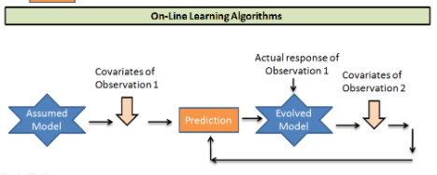
01
RODEO 아이디어
1) 등장 배경
2> Online Train
- 연산 속도 감소
- Real-time application 에 적합한 모델 설계 가능

Slide 7
01
RODEO 아이디어
1) 등장 배경
2> Online Train
- 연산 속도 감소
- Real-time application 에 적합한 모델 설계 가능
Catastrophic Forgettion 발생

Slide 8
01
RODEO 아이디어
2) Catastrophic Forgetting
- Catastrophic Forgetting 이란?
인공신경망이 단일 작업에 대해서는 뛰어난 성능을 보이지만, 다른 종류의 작업을 학습하면 이전 학습 내용을 잊어버리는 현상

Slide 9
01
RODEO 아이디어
2) Catastrophic Forgetting
- Catastrophic Forgetting 이란?
인공신경망이 단일 작업에 대해서는 뛰어난 성능을 보이지만, 다른 종류의 작업을 학습하면 이전 학습 내용을 잊어버리는 현상
RODEO 모델 제안 : Replay 및 Compress mechanism 적용

Slide 10
2. RODEO 학습과정

Slide 11
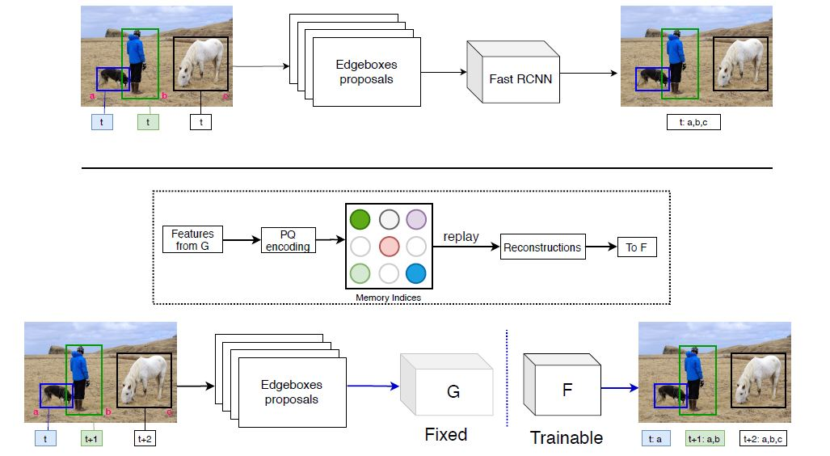
02
RODEO 학습과정
1) RODEO 알고리즘
1> Object Detection model : 전체 Dataset의 절반에 대해서만 Offline Trainning → G 초기화
G layer : Frozen ( Weight 변경 X )

Slide 12
02
RODEO 학습과정
1) RODEO 알고리즘
2> G의 출력(feature map(Z)) 으로부터 PQ(Product Quantization) model Train

Slide 13
02
RODEO 학습과정
1) RODEO 알고리즘
3> PQ model은 feature map(Z) tensor 를 p x q x d ➔ p x q x s 의 Integer Encode 한 뒤 저장
S : 버퍼의 저장공간 계산을 위한 Index 수

Slide 14
02
RODEO 학습과정
1) RODEO 알고리즘
4> G의 출력(Initialized samples) + PQ의 출력(Compressed samples) ➔ replay buffer

Slide 15
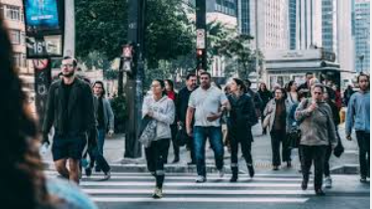
02
RODEO 학습과정
1) RODEO 알고리즘
5> 새로운 Example을 stream하여 Object Detection model에 입력 ( One at A time )

Slide 16
02
RODEO 학습과정
1) RODEO 알고리즘
6> 새로운 Sample에 대해서 PQ 모델을 적용하여 압축 및 Reconstruct ➔ F 를 업데이트

Slide 17
02
RODEO 학습과정
1) RODEO 알고리즘
7> Replay buffer에 상한을 두어, 위 과정 중 buffer가 꽉 차면 이전 값은 제거

Slide 18
3. 결 과

Slide 19
03
결 과
1) Baseline Models
1) Baseline Models
Fast RCNN 구조와 ResNet-50 을 backbone으로 사용하는 몇 가지 baseline들을 비교
1> RODEO
Replay 매커니즘 적용
공평한 비교를 위해 Replay buffer의 수를 510MB로 한정
2> Fine-Tune
한 번에 하나씩 example 입력
1 epoch
Fine-tunning 적용
3> ILwFOD
Incremental batch learning + Distillation ( No forgetting )
4> SLDA + Stream-Regress
5> Offline
Mini-batch 와 epochs 동안 train되는 기본적인 object detection network
Offline 에서 train

Slide 20
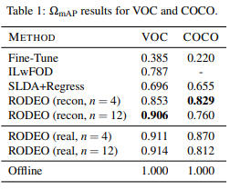
03
결 과
1) Baseline Models
1) Baseline Models
Fast RCNN 구조와 ResNet-50 을 backbone으로 사용하는 몇 가지 baseline들을 비교

Slide 21
4. Classification 실습 및 결과

Slide 22

04
Classification 실습 및 결과
1) Model 선정
nn.models 에서 제공되는 MobileNet_V2 사용
총 17 Layers 로 구성
Classifier 부분의 out feature를 22개로 변경
Resize : 224 X 224
ColorJitter : Brightness 0.3
- RandomRotation : 90
- Normalize([0.485, 0.456, 0.406], [0.229, 0.224, 0.225])

Slide 23


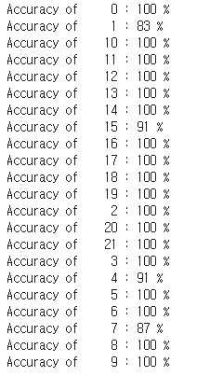
04
Classification 실습 및 결과
2) Test 결과
1> MobileNet V2 2> ResNet-50
버터링
이후 Augmenation 추가 혹은 제거하여 성능을 비교할 예정
Class 별로 Accuracy를 test 할 예정
칠성 사이다

Slide 24
감사합니다

